Slide 1
Pour les formateurs
Durée de la formation : 1h environ pour 1 formateur / 8 SP
Revoir le placement des electrodes si doute
Revoir / connaitre le fonctionnement du T 7.
Pour rappel : pour chaque intervention : le numéro d’intervention doit etre rensiegné dans la rubrique « ID PATIENT ».
Pour la formation renseigne IMPERATIVEMENT dans ID PATIENT mettre : TEST 1
NE PAS UTILISER DE MANNEQUIN DE FORMATION pour entrainer à rechercher les espaces intercostaux
Emmergement obligatoire, et retour au service formation.

Slide 2
Matériel nécessaire :
  1 vidéo projecteur
  1 pc avec le support de formation
  Des electrodes (dans l’idéal périmées)
  Des planches d’étiquette + ciseau pour fabriquer des électrodes et s’entrainer uniquement à poser les électrodes afin de limiter la consommation d’électrodes
  1 à 2 scopes schiller T7
Conseils :
  Présenter dès le début le objectifs de cette formation.
  Si des questions arrivent sur l’interprétation => ne pas y répondre, dire que c’est en dehors de ce qui est demandé. Ce n’est pas du domaine de compétence.
  Faire manipuler chacun sur le placement des électrodes.

Slide 3
L’électrocardiogramme (ECG) pour les SP secouristes
Principe et mode d’emploi
Menad SI MOHAND / ILT FOREST Christophe
MLT / Interne de Médecine Générale

Slide 4
Pourquoi cette formation
Déploiement des geste de la loi « MATRAS » ( ECG= geste à visé diagnostique)
Equipement et technologie disponible au SDIS 43

Slide 5
Enjeux de cette formation
1 - Connaitre le cadre réglementaire
2 - Savoir placer correctement les électrodes sur le thorax de la victime
3 - Savoir transmettre l’ECG au médecin régulateur via le scope Schiller T7

Slide 6
Cadre Réglementaire
DEMAIN sur une intervention pour victime souffrant de douleur thoracique.
1 – phase de traitement de l’alerte et déclenchement des secours
2 – arrivée des secours => réaction immédiate => bilans => transmission du bilan au médecin regulateur.
3 - prescription téléphonique (ou medecin SLL de réaliser un ECG
4 – Réalisation et transmission à la régulation
3- transport ou laissé sur place en concertation avec la victime et décision du médecin régulateur.
HIER sur une intervention pour victime souffrant de douleur thoracique.
1 – phase de traitement de l’alerte et déclenchement des secours
2 – arrivée des secours => réaction immédiate => bilans => transmission du bilan au médecin regulateur.
3- transport ou laissé sur place en concertation avec la victime et décision du médecin régulateur.

Slide 7
Cadre règlementaire
La réalisation de l’ECG ne change pas les bonnes pratiques secouriste et la chronologie de l’intervention.
On réalise un ECG UNIQUEMENT après PRESCRIPTION d’un médecin sur place ou du médecin régulateur en passant par le 18.

Slide 8
L’arrivée de l’ECG chez les SP secouristes
La réalisation de l’ECG ne change pas les bonnes pratiques secouriste et la chronologie de l’intervention.
ECG = acte à visée diagnostique SUR PRESCRIPTION MEDICALE UNIQUEMENT à la demande du médecin régulateur
Intérêts : diagnostic et prise en charge adaptée le plus précocement possible
Réalisation et interprétation :
  Facile mais nécessite une formation pratique sur un matériel donné
  S’assurer de la bonne réalisation en respectant certains critères (par exemple, un mauvais placement des électrodes va fausser le tracé → l’interprétation devient difficile, voire impossible)
  Un ECG isolé, sans bilan secouriste circonstancié, a peu de valeur
  L’interprétation est MEDICALE !

Slide 9
Réalisation de l’ECG
On va voir :
Bref rappel du fonctionnement du cœur
Placement des électrodes

Slide 10
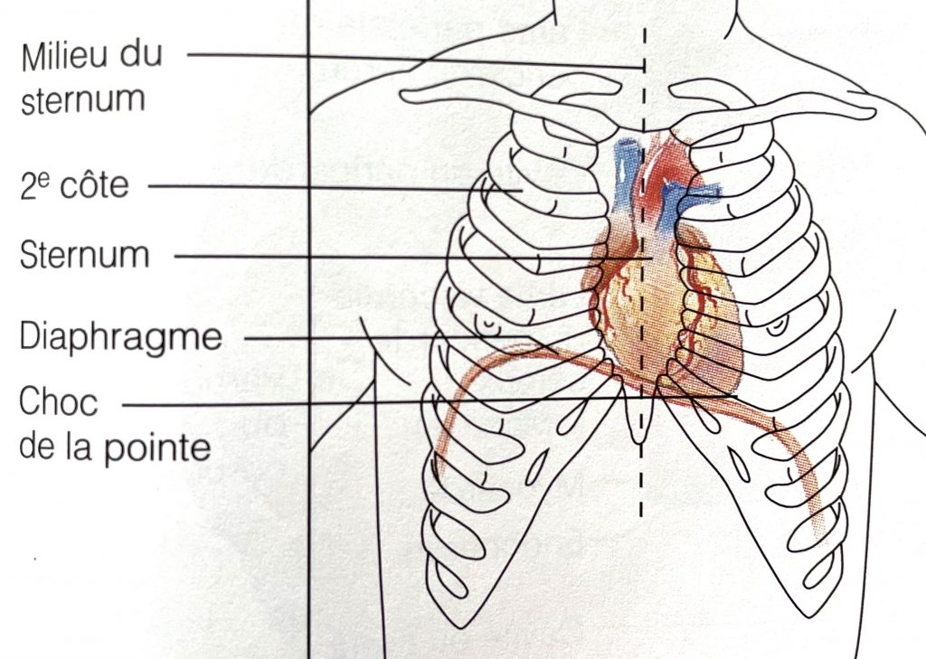
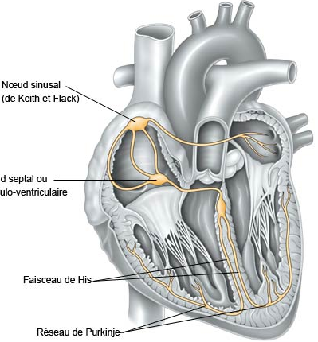


Fonctionnement du cœur
Le cœur est un organe composé de muscle (le myocarde) et d’un système de conduction électrique (les nerfs).
Le courant électrique est généré de manière autonome par le nœud sinusal et suit un parcours via les nerfs, qu’on peut assimiler à celui des électrons dans une pile électrique.
Le courant électrique passe des nerfs aux muscles → contraction musculaire puis décontraction.
L’ECG va capter le courant électrique qui traverse le muscle.
=
$$+$$
$$−$$

Slide 11








Conduction électrique et contraction cardiaques
- Contraction des auricules
- Décontraction des auricules
- Contraction des ventricules
Décontraction des ventricules
$$+$$
$$+$$
$$+$$
$$+$$
$$+$$
$$−$$
$$−$$
$$−$$
$$−$$
$$−$$
Nouveau cycle

Slide 12
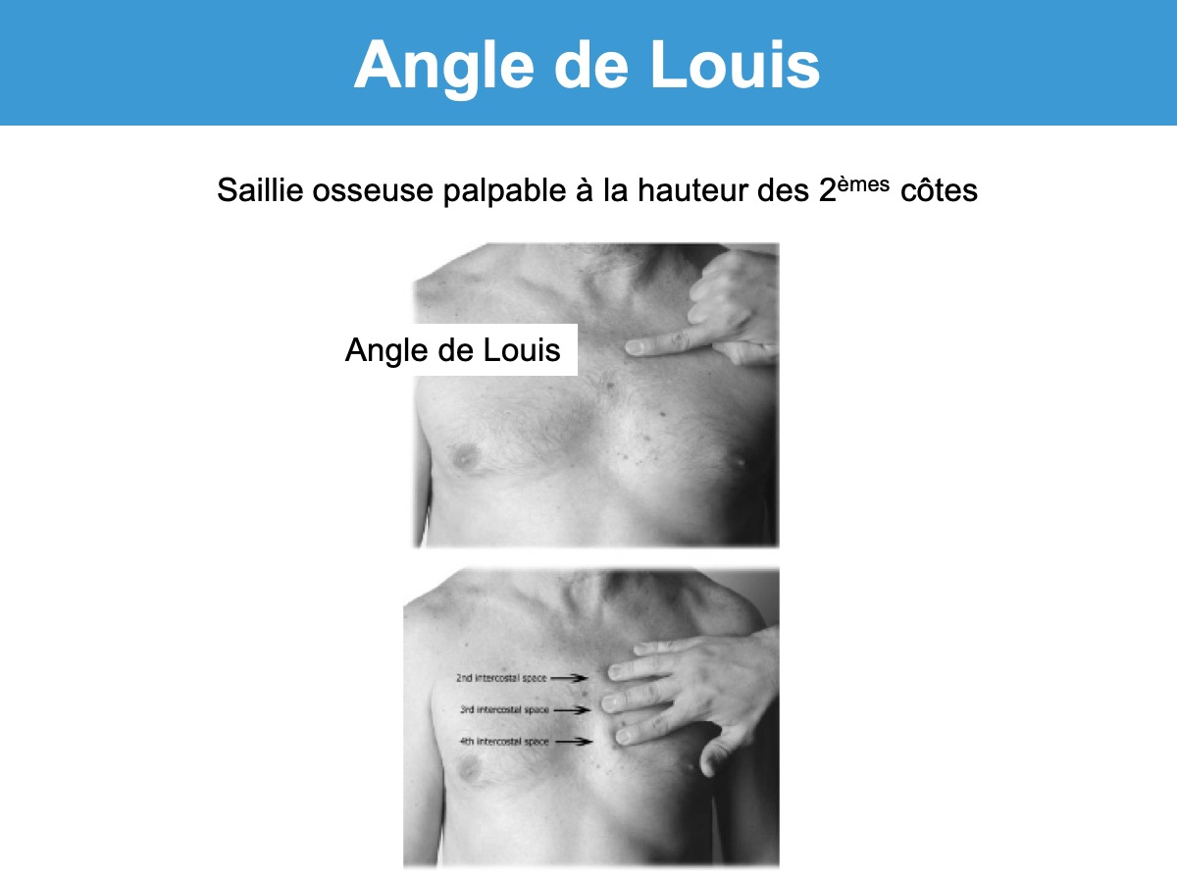
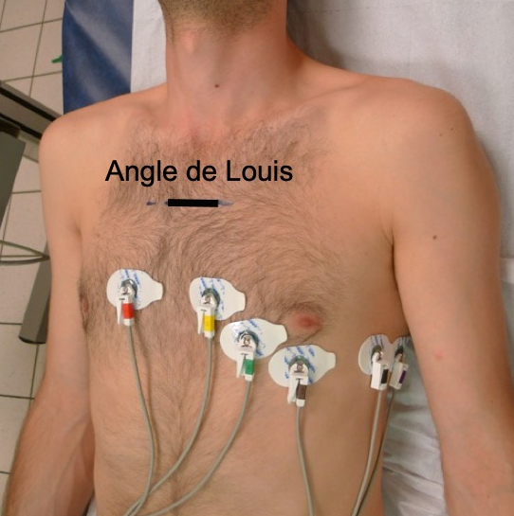
Positionnement des électrodes (10 au total)
6 électrodes au thorax
  Repère = saillie osseuse palpable à hauteur des 2è côtes
→ A placer selon leur numéro
  C1 : 4e espace intercostal, du côté droit du sternum
  C2 : 4e espace intercostal, du côté gauche du sternum
  C3 : entre C2 et C4
  C4 : 5e espace intercostal, au niveau de la ligne médioclaviculaire
  C5 : 5e espace intercostal, entre C5 et C6
  C6 : 5e espace intercostal, sur la ligne médioaxillaire

Slide 13
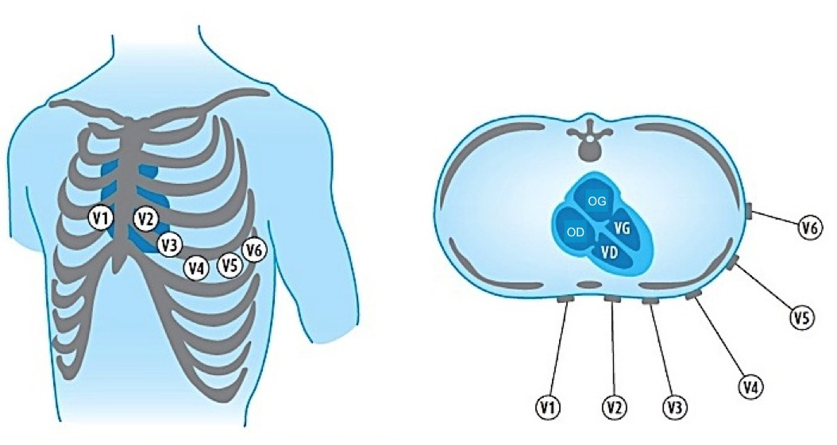
Positionnement des électrodes (10 au total)
6 électrodes au thorax
→ A placer selon leur numéro
  C1 : 4e espace intercostal, du côté droit du sternum
  C2 : 4e espace intercostal, du côté gauche du sternum
  C3 : entre C2 et C4
  C4 : 5e espace intercostal, au niveau de la ligne médioclaviculaire
  C5 : 5e espace intercostal, entre C5 et C6
  C6 : 5e espace intercostal, sur la ligne médioaxillaire

Slide 14
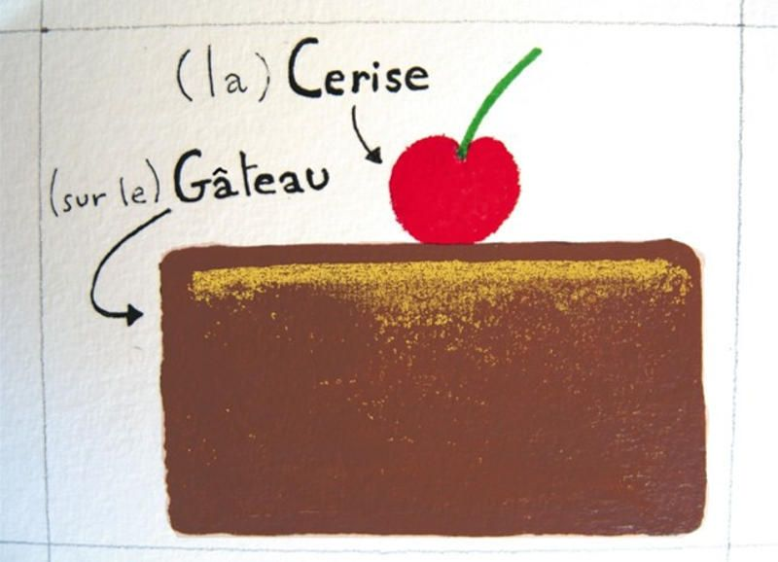

Positionnement des électrodes (10 au total)
4 électrodes aux membres (soit 1 par membre)
→ A placer selon les couleurs (rouge, noir, jaune, vert)
→ Moyens mnémotechniques : quand vous regardez le patient en face
  A gauche “la cerise sur le gâteau (au chocolat)”
  A droite “le soleil sur la prairie”
ROUGE
JAUNE
NOIR
VERT

Slide 15
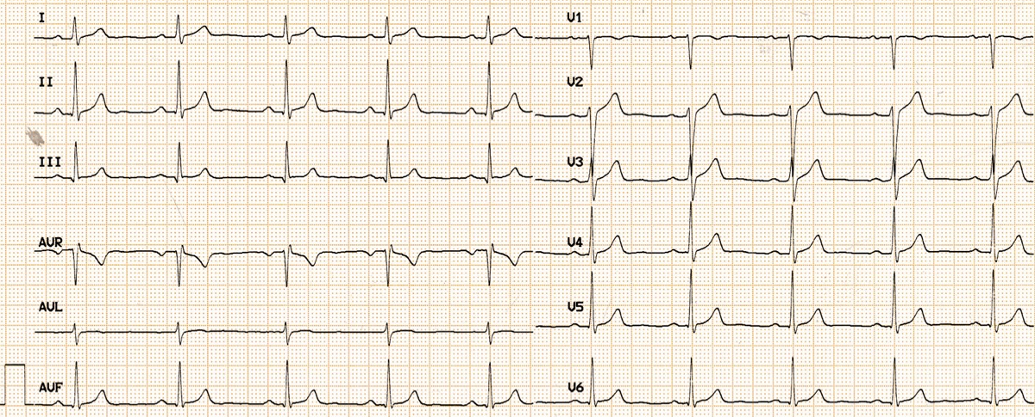
Exemple d’ECG normal
12 dérivations au total

Slide 16
Conditions optimales de réalisation
Repos strict du patient
Préparation de la peau pour assurer adhésion des électrodes (rasage si nécessaire)
Vérifier la péremption des électrodes
Placement correct des électrodes
Limiter les interférences : ne pas toucher le patient, limiter le contact avec des parties métallique, moteur VSAV éteint
Ambiance calme et apaisé, pas de stimuli du patient pendant l’ECG (éviter de parler)

Slide 17
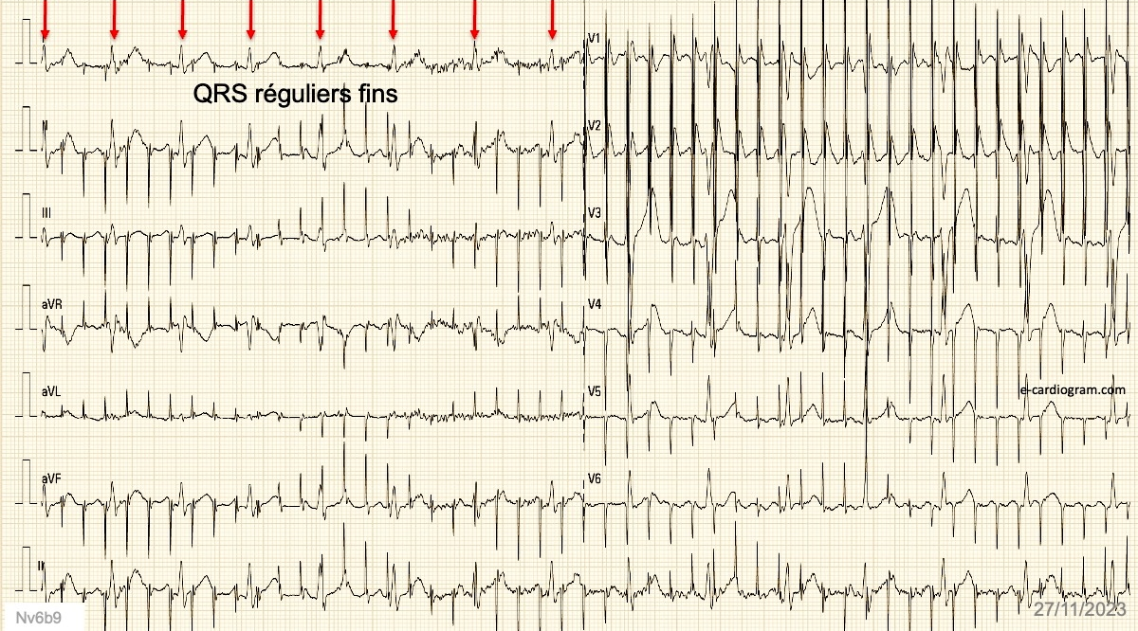
Critères de qualité
A vérifier sur l’ECG après réalisation :
  Toutes les dérivations sont enregistrées
  La ligne de base est de bonne qualité (pas d’artefacts)
  Ne pas se fier à l’interprétation qui peut être proposé par l’appareil d’ECG
Exemple d’artéfacts :

Slide 18
Transmission de l’ECG au médecin regulateur
Voir la video : arrêter la vidéo après le 1er mode d’envoie par e mail.
L’envoie par e mail est le seul moyen de l’envoyer au médecin régulateur.
Manipulation sur le T7

Slide 19
MERCI POUR VOTRE ECOUTE
MESSAGE A RETENIR :
L’ECG doit être réalisé et envoyé après prescription médicale.
RENSEIGNER L’IDENTITE DU MEDECIN REGULATEUR / PRESCRIPTEUR SUR FICHE BILAN Chef d’Agrès.

